Slide 1
Препарируем эльфов
Notes:
https://makelinux.github.io/kernel/map/
Build your own:
- https://brennan.io/2015/01/16/write-a-shell-in-c/
- https://github.com/kjj6198/build-your-own-x
https://www.linux.org.ru/articles/development/17284031
https://www.bogotobogo.com/Linux/linux_process_and_signals.php
https://habr.com/ru/companies/selectel/articles/827272/
https://habr.com/ru/articles/830680/
https://habr.com/ru/companies/timeweb/articles/784534/
https://habr.com/ru/companies/timeweb/articles/780082/
https://habr.com/ru/companies/timeweb/articles/940310/

Slide 2
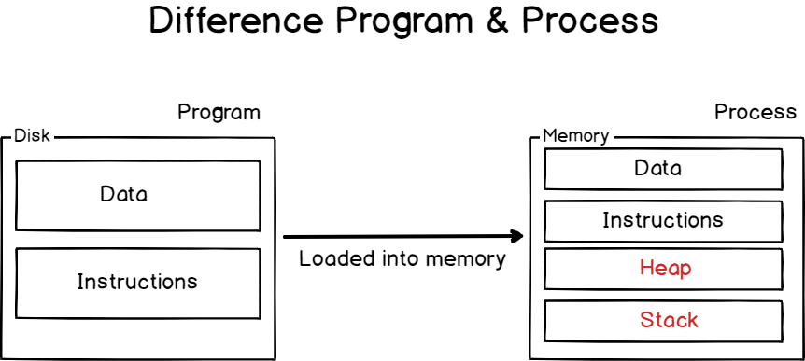
Представление процесса

Slide 3
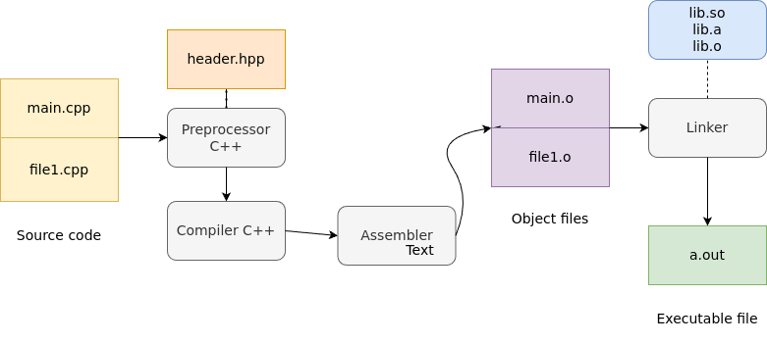
ELF
Эльфы и пингвины: что такое ELF и как он работает в Linux?
Введение в ELF-файлы в Linux: понимание и анализ
Notes:
file, ldd
https://xakep.ru/2022/05/11/elf-anatomy/
https://xakep.ru/2022/08/31/elf-anatomy-2/

Slide 4
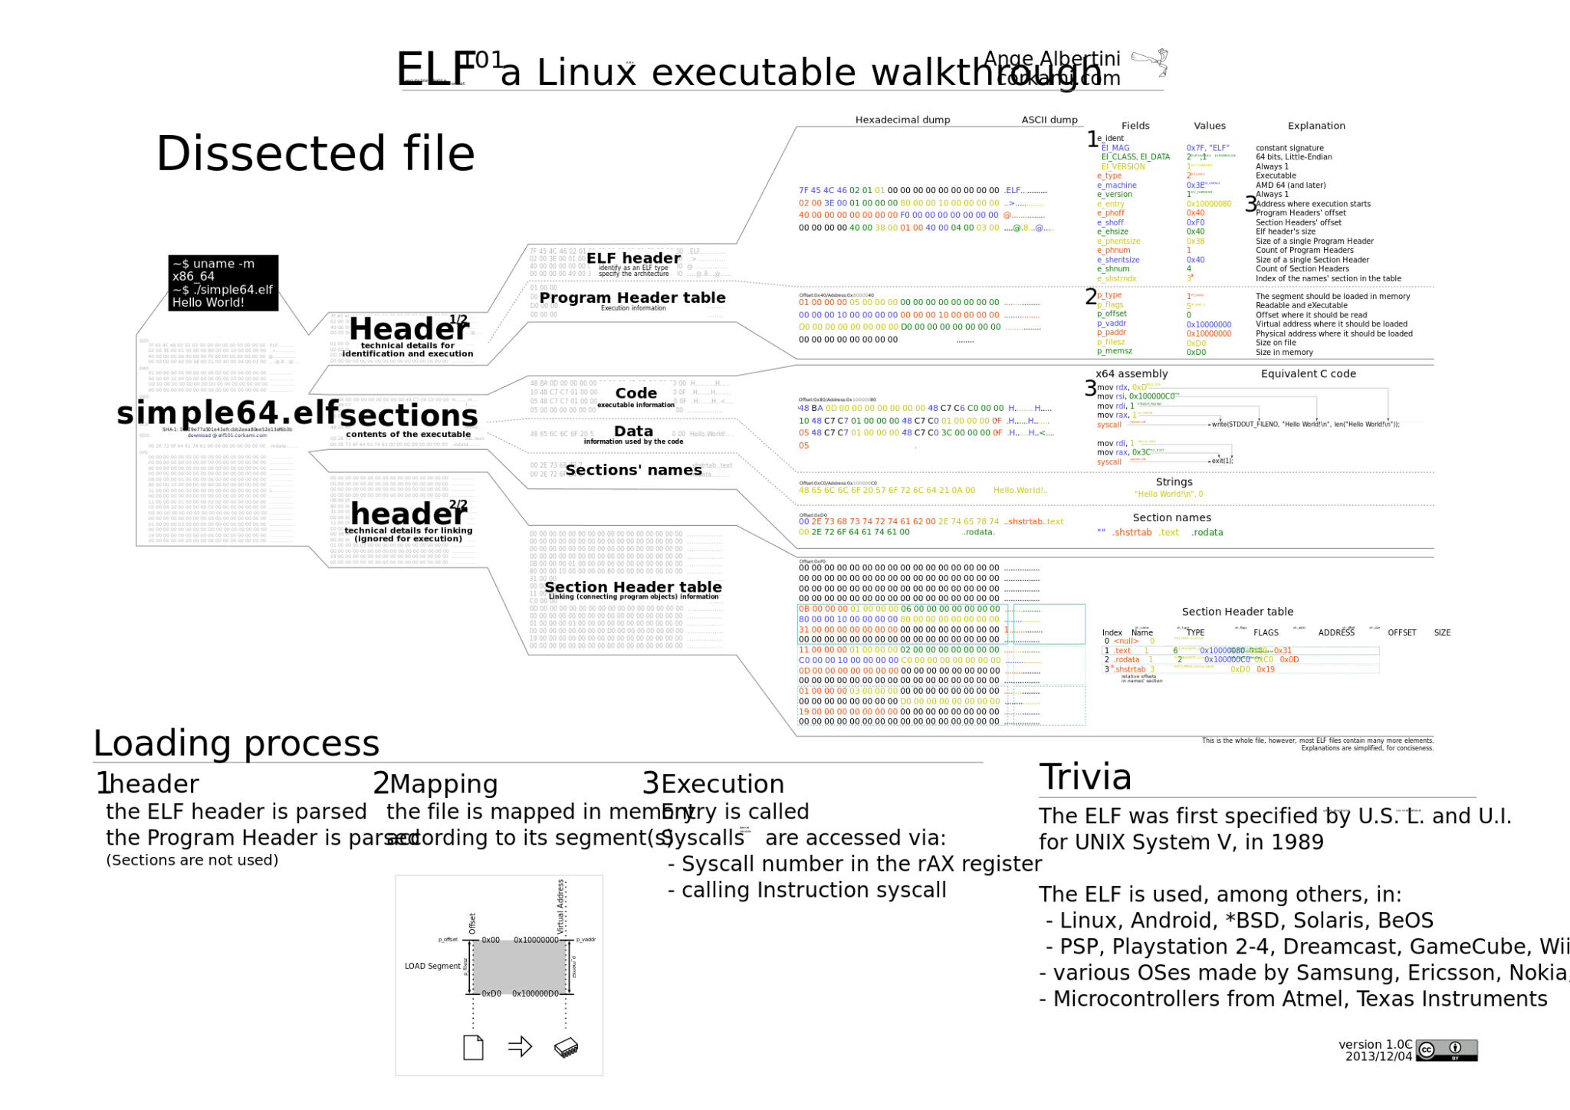
Notes:
https://github.com/corkami/pics/blob/master/binary/elf101/64.svg

Slide 5
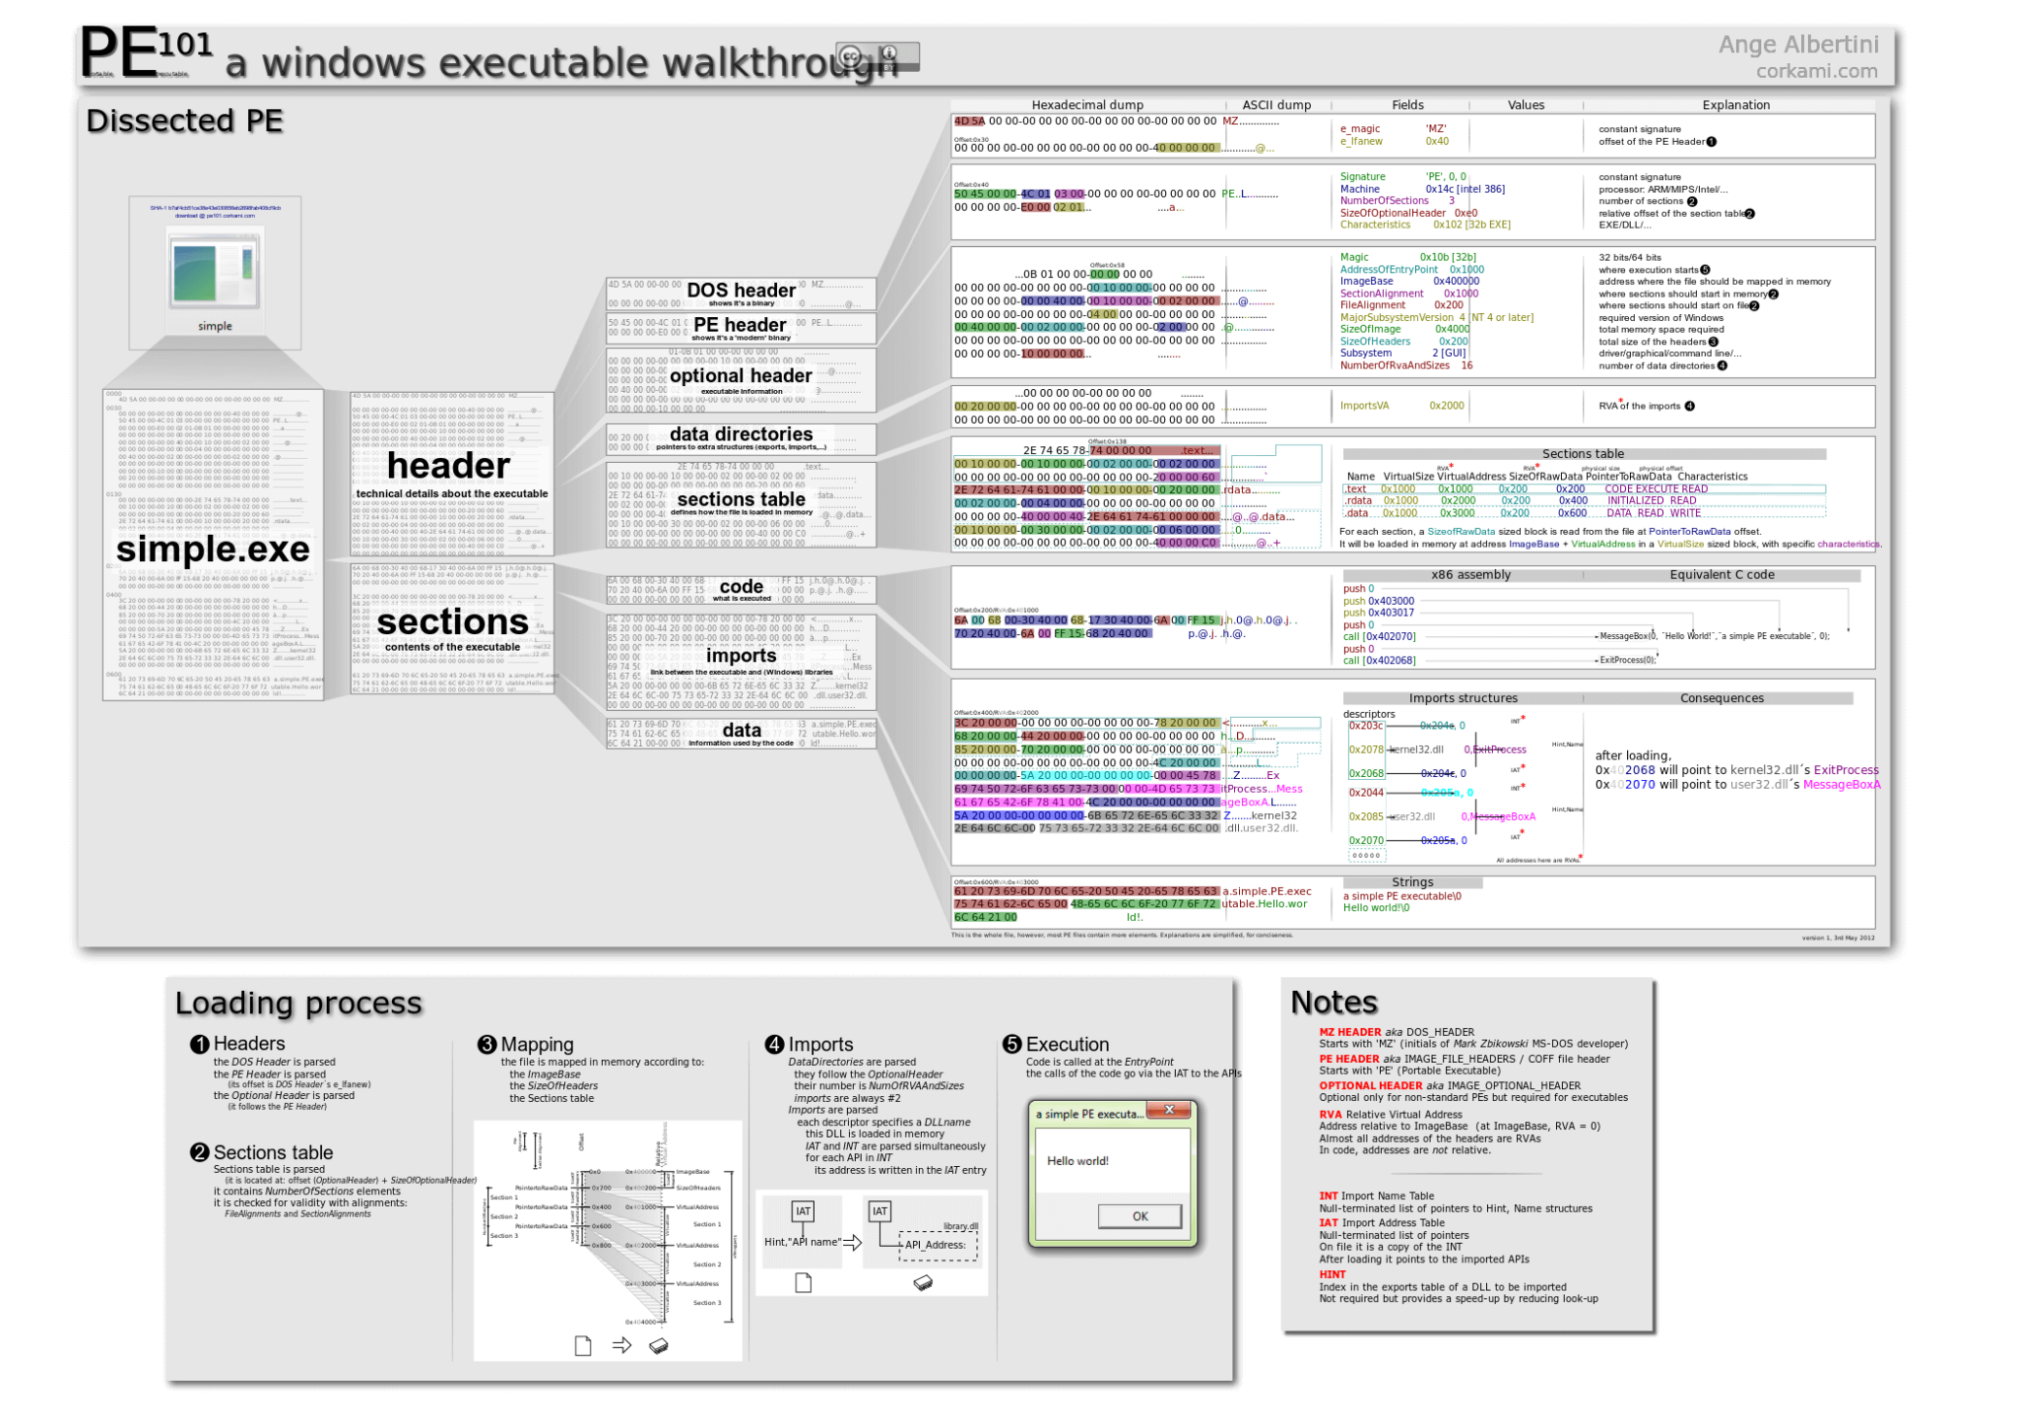

Slide 6
Общая информация
$ file build/kubsh
ELF
64-bit
LSB
pie executable
x86-64
version 1 (SYSV)
dynamically linked
interpreter /lib64/ld-linux-x86-64.so.2
BuildID[sha1]=7461c2cecb6d9540b2514c8d3d68d1bf25301f87
for GNU/Linux 3.2.0
not stripped
Smallest x86 ELF Hello World

Slide 7
readelf
ELF Header:
Magic: 7f 45 4c 46 02 01 01 00 00 00 00 00 00 00 00 00
Class: ELF64
Data: 2's complement, little endian
Version: 1 (current)
OS/ABI: UNIX - System V
ABI Version: 0
Type: DYN (Position-Independent Executable file)
Machine: Advanced Micro Devices X86-64
Version: 0x1
Entry point address: 0x25c0
Start of program headers: 64 (bytes into file)
Start of section headers: 25288 (bytes into file)
Flags: 0x0
Size of this header: 64 (bytes)
Size of program headers: 56 (bytes)
Number of program headers: 13
Size of section headers: 64 (bytes)
Number of section headers: 31
Section header string table index: 30

Slide 8
linker (ldd)
$ ldd build/kubsh
linux-vdso.so.1 (0x00007ffcf4888000)
libreadline.so.8 => /lib/x86_64-linux-gnu/libreadline.so.8 (0x0000790b40905000)
libfuse3.so.3 => /lib/x86_64-linux-gnu/libfuse3.so.3 (0x0000790b408c5000)
libc.so.6 => /lib/x86_64-linux-gnu/libc.so.6 (0x0000790b40600000)
libtinfo.so.6 => /lib/x86_64-linux-gnu/libtinfo.so.6 (0x0000790b40891000)
/lib64/ld-linux-x86-64.so.2 (0x0000790b40981000)

Slide 9
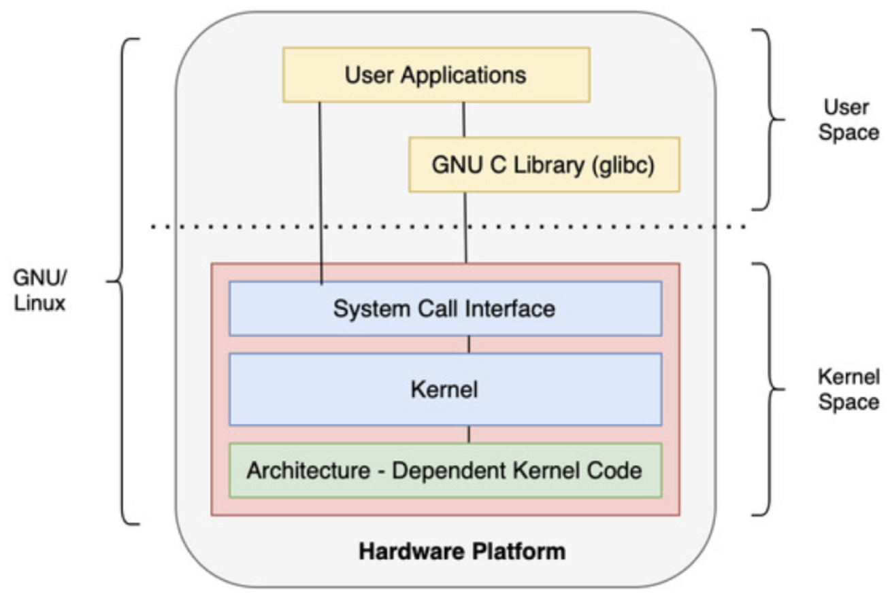
glibc
с glibc: printf("Hello, World!\n");
без glibc:
char *string = "Hello, World!\n";
write(
STDOUT_FILENO,
string,
14
);

Slide 10
SysCalls
%rax | System call | %rdi | %rsi | %rdx | %r10 | %r8 | %r9
0 | sys_read | unsigned int fd | char *buf | size_t count
39 | sys_getpid
41 | sys_socket | int family | int type | int protocol
57 | sys_fork
59 | sys_execve | const char *filename | const char *const argv[] | const char *const envp[]
LINUX SYSTEM CALL TABLE FOR X86 64
Почему системные вызовы обходятся дорого: углубляемся в дебри Linux

Slide 11
asm
global _start
section .text
_start:
mov rax, 60
mov rdi, 137
syscall
global _start
section .data
string_hello: db "Hello, World!", 10
section .text
_start:
mov rax, 1
mov rdi, 1
mov rsi, string_hello
mov rdx, 14
syscall
mov rax, 60
mov rdi, 0
syscall
$ nasm -f elf64 -o hello.o hello.asm
$ ld hello.o -o hello

Slide 12
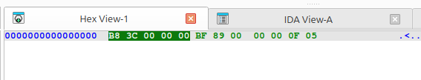
Работа загрузчика
#include <sys/mman.h>
#include <string.h>
int main() {
char program_data[] = { 0xB8, 0x3C, 0x00, 0x00, 0x00, 0xBF, 0x89, 0x00, 0x00, 0x00, 0x0F, 0x05};
char* program_mmaped = mmap((void*)0, sizeof(program_data),
PROT_READ | PROT_WRITE | PROT_EXEC,
MAP_ANONYMOUS | MAP_PRIVATE, -1, 0);
memcpy(program_mmaped, program_data, sizeof(program_data));
int (*program)() = (int (*) ())program_mmaped;
int result = program();
return result;
}

Slide 13
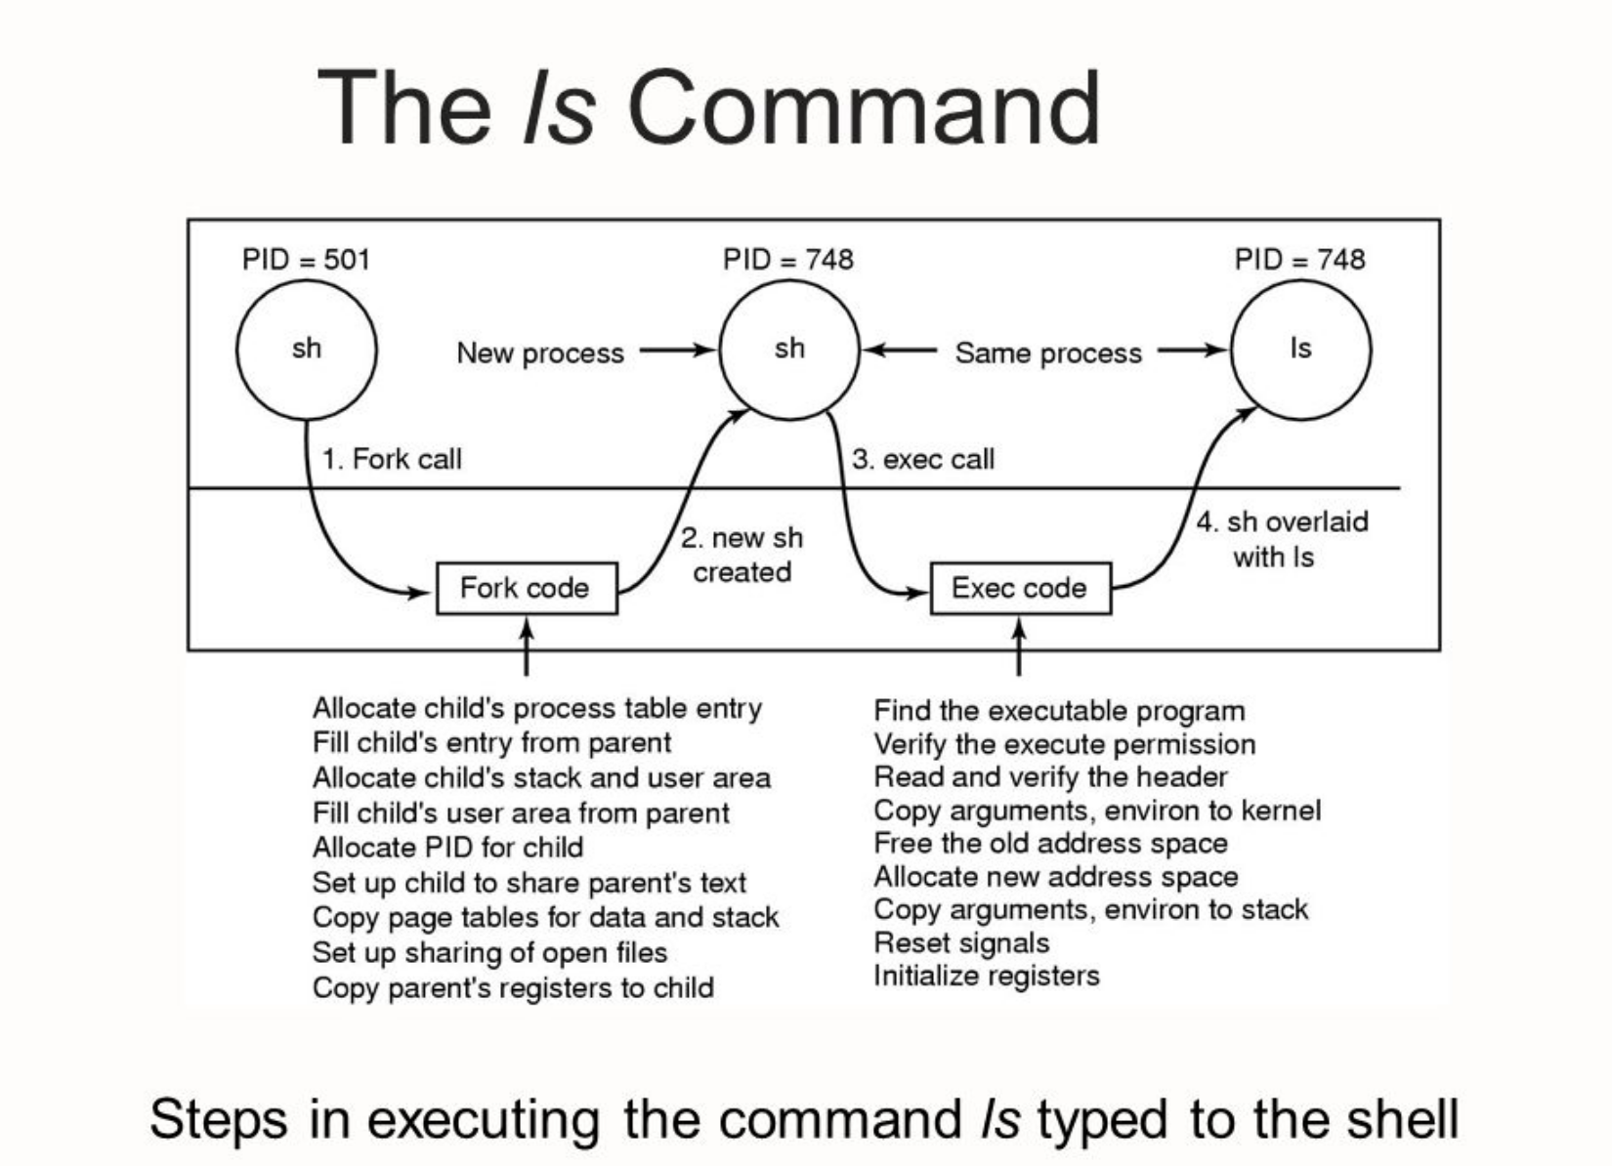
Создание процесса
int pid = fork();
switch(pid) {
case 0:
// Child
break;
default:
// Parent
break;
}
https://medium.com/@267/everybody-loves-shell-2887b06d524c
Как кушать вилкой. ... или о fork() в двух словах
Notes:
https://habr.com/ru/post/586604/

Slide 14
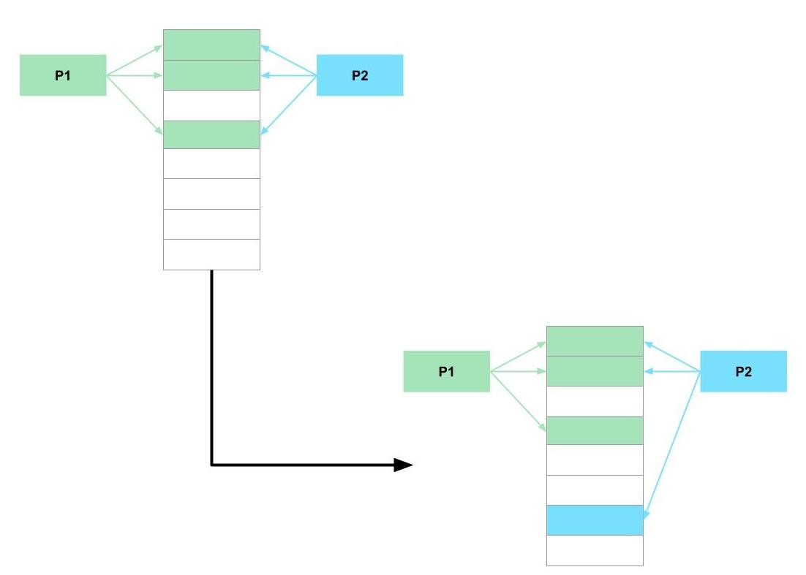

Copy On Write
# Проверить текущее значение
cat /proc/sys/vm/overcommit_memory
# Записать персистентно
echo "vm.overcommit_memory = 1" >> /etc/sysctl.conf
Возможные значения:
0 — heuristic (по умолчанию): ядро «гадает», может отказать в fork()
1 — always: всегда разрешать overcommit
2 — строгий режим, проверка по overcommit_ratio

Slide 15
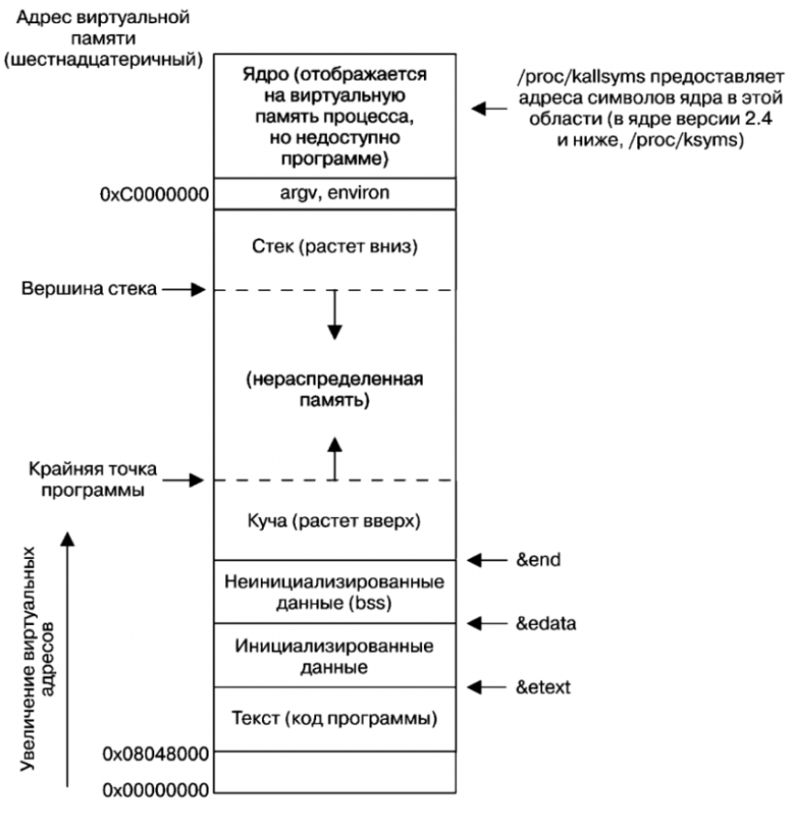
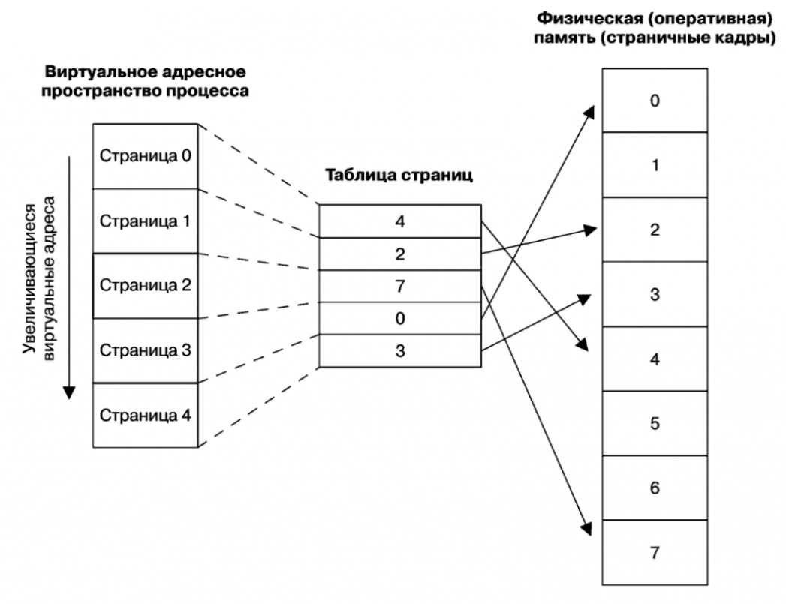
Виртуальная память

Slide 16
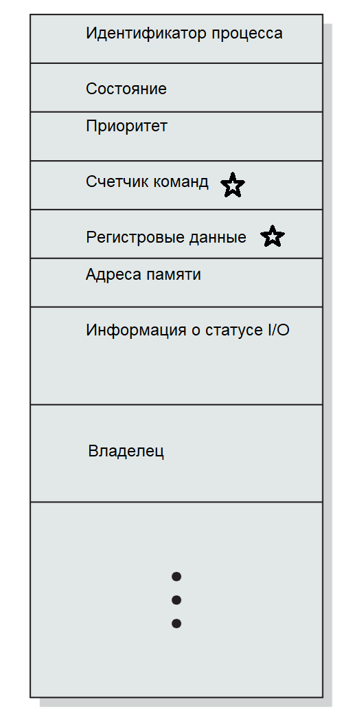
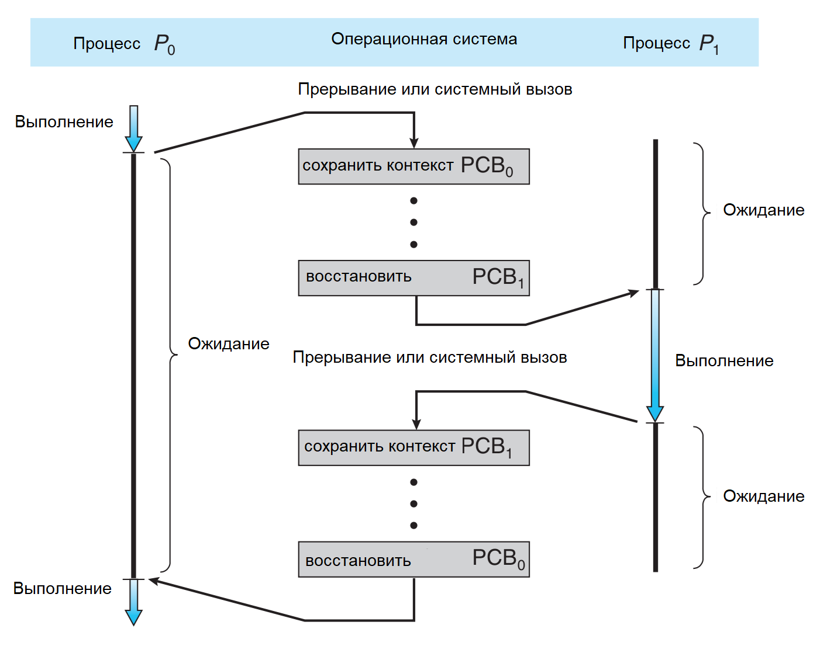
Process control block

Slide 17
Каталог /proc
/proc/
meminfo - использование RAM
uptime - аптайм
loadavg - средняя загрузка
cpuinfo - информация о CPU
cmdline - параметры запуска ядра
cgroups - ограничения процессов
/proc/<pid>/
fd - файловые дескрипторы
root - как процесс видит ФС
cgroups - ограничение процесса
cmdline - параметры запуска
environ - переменные окружения
limits - связаны с cgroups
sched - информация из планировщика
status - суммарная информация

